Slide 1
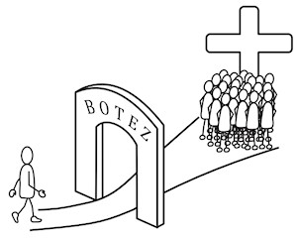
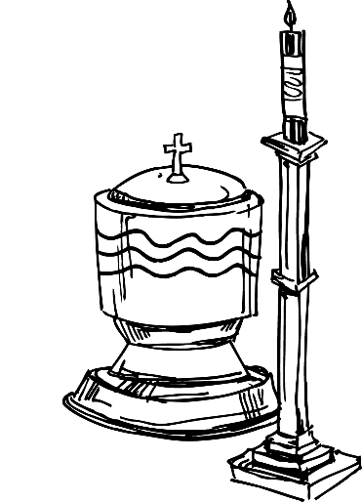
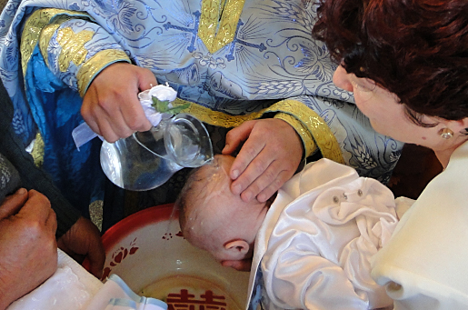
BOTEZUL
Poarta Sacramentelor

Slide 2
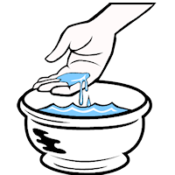
Ce este Botezul?

Slide 3
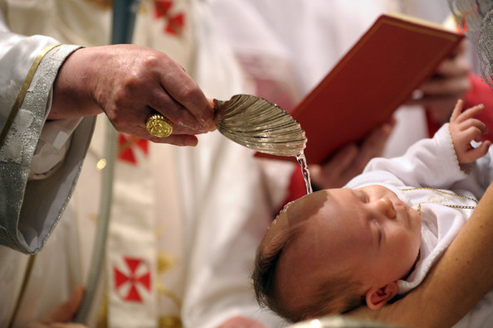
Botezul este Sacramentul prin care ne naştem la viaţa divină, fiind eliberaţi de păcatul strămoşesc şi de toate păcatele făcute până atunci.

Slide 4
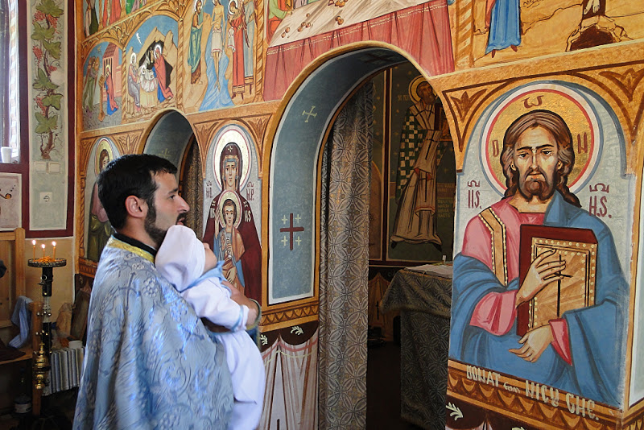
De ce este numit Botezul „poarta Sacramentelor”?

Slide 5
Botezul este "poarta Sacramentelor" deoarece este primul Sacrament primit în viaţa omului. Înainte de Botez nu putem primi nici un alt Sacrament. Prin această "poartă" intrăm în Biserică, devenind creştini.

Slide 6
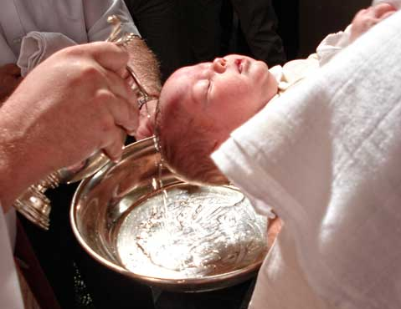
Este necesar Botezul pentru mântuire?

Slide 7
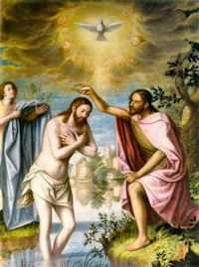
Da, Botezul este necesar pentru mântuirea celor cărora le-a fost vestită Evanghelia şi care au avut posibilitatea de a fi botezaţi.

Slide 8
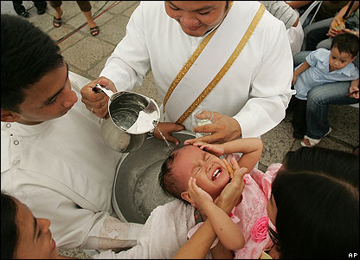
Poate fi suplinită cumva lipsa Botezului?

Slide 9
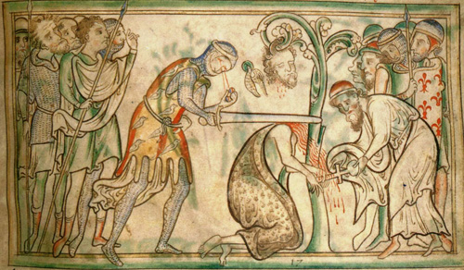
Lipsa Botezului dat de Biserică poate fi suplinită de:
Botezul sângelui - îl primeşte acela care moare pentru credinţa creştină;
Botezul dorinţei - îl primeşte catecumenul (candidatul ce se pregăteşte pentru acest Sacrament) care moare înainte de a fi botezat şi, de asemenea, acela care, deşi nu cunoaşte Evanghelia lui Cristos şi Biserica Sa, caută cu sinceritate adevărul şi împlinirea voinţei lui Dumnezeu.

Slide 10
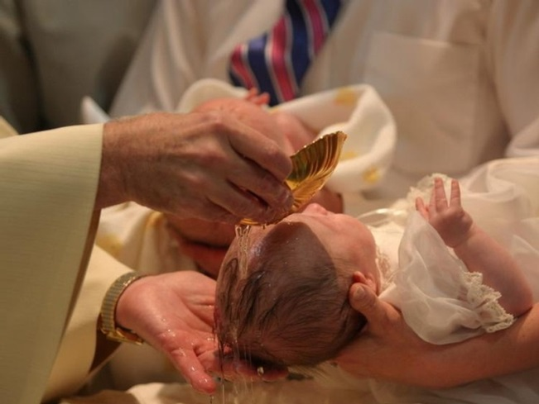
Care sunt efectele Botezului?

Slide 11
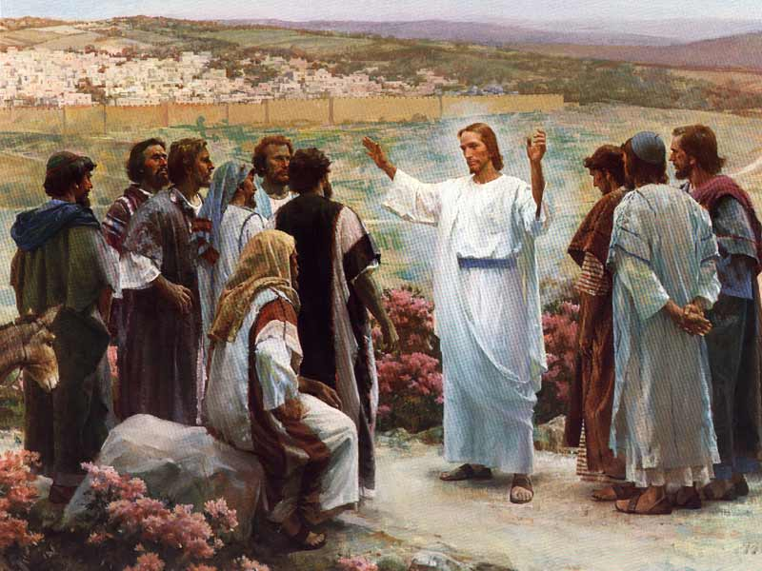
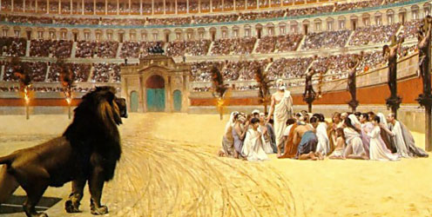
Prin Botez:
ne este iertat păcatul strămoşesc, dar şi toate păcatele personale şi pedepsele pentru păcatele comise până atunci;
suntem făcuţi părtaşi la viaţa divină, primind harul sfinţitor;
devenim fii ai lui Dumnezeu, fraţi ai lui Isus Cristos, temple ale Spiritului Sfânt, membri ai Bisericii, moştenitori ai Împărăţiei Cerurilor;
primim virtuţile teologale şi darurile Spiritului Sfânt.

Slide 12
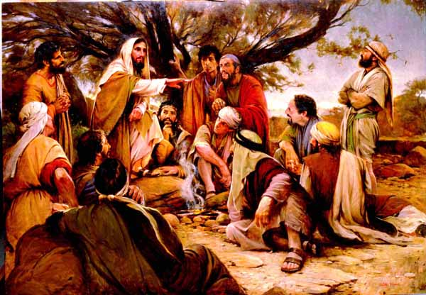
Când a orânduit Isus Cristos Sacramentul Botezului?

Slide 13
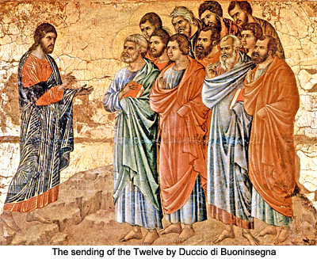
Isus Cristos a orânduit Sacramentul Botezului după învierea Sa, când le-a spus Apostolilor: "Mergeţi, învăţaţi toate neamurile, botezându-le în numele Tatălui şi al Fiului şi al Sfântului Spirit" (Matei 28,19).

Slide 14
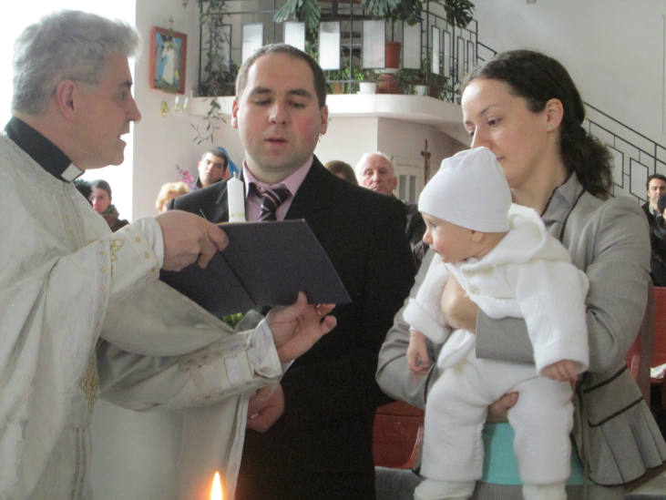
Ce se cere de la cel care doreşte să primească Botezul?

Slide 15
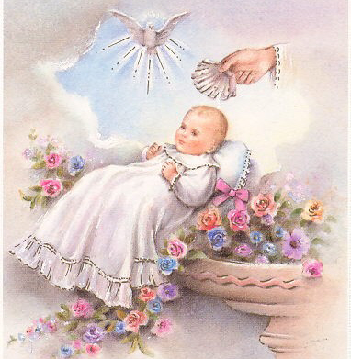
De la cel care doreşte să primească Botezul se cere Mărturisirea de credinţă, făcută personal, sau prin naşi, în cazul copiilor mici.

Slide 16
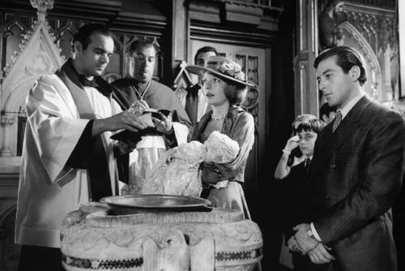
Care este rolul naşilor?

Slide 17
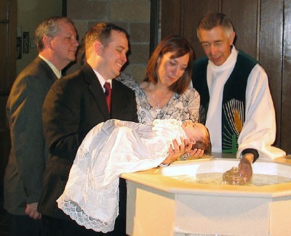
Naşii rostesc la Botez lepădările de satana şi Mărturisirea de credinţă în numele botezatului. Tot ei trebuie să se asigure că noul botezat va fi educat creştineşte, susţinându-l în credinţă de-a lungul întregii vieţi, prin exemplul şi sfaturile lor.

Slide 18
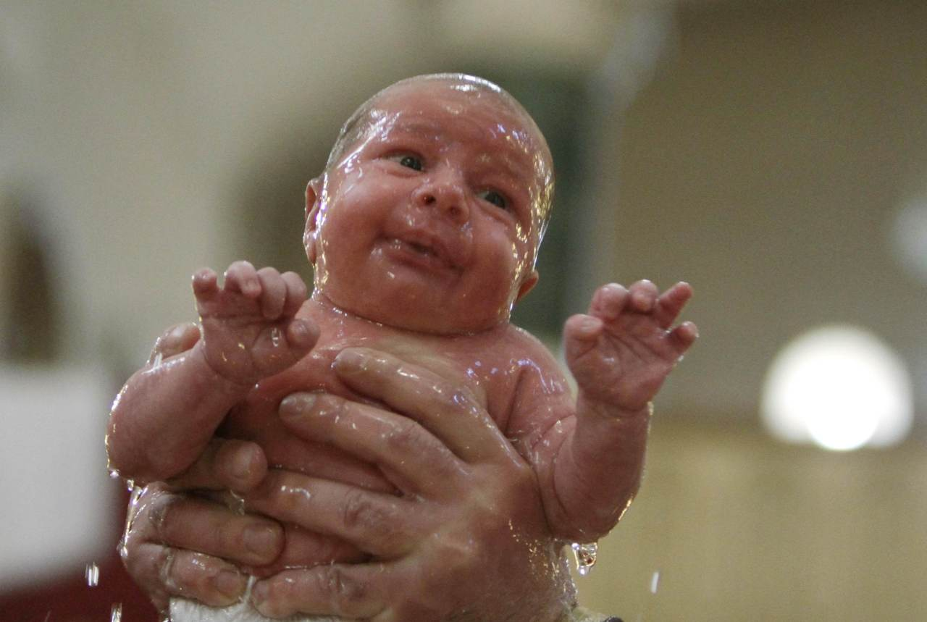
Cine administrează Sacramentul Botezului?

Slide 19
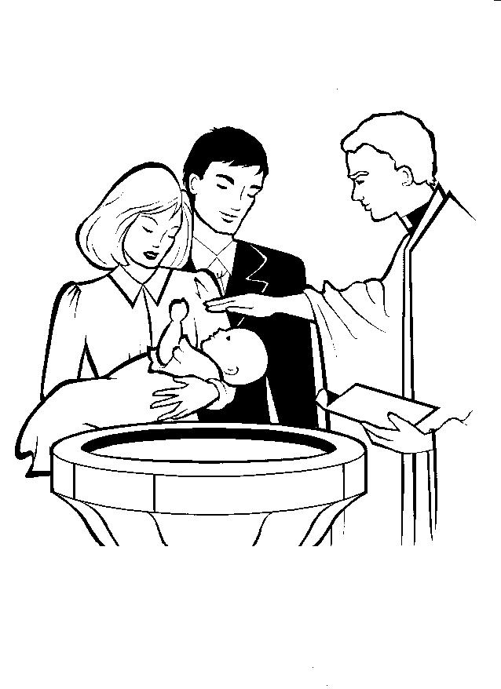
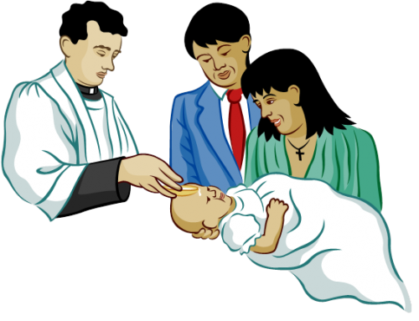
În mod obişnuit, Episcopul sau preotul este cel care administrează Sacramentul Botezului. În caz de nevoie (ex: pericol de moarte pentru cel nebotezat), îl poate administra orice persoană, cu condiţia de a avea intenţia să facă ceea ce face Biserica.

Slide 20
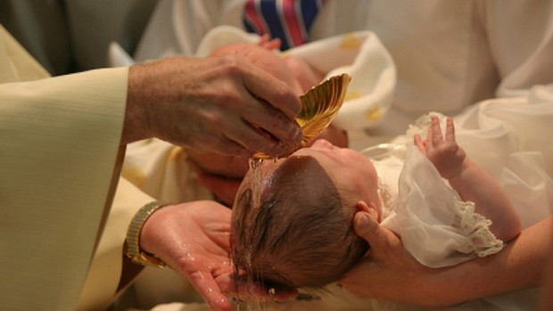
Cum se administrează Sacramentul Botezului?

Slide 21
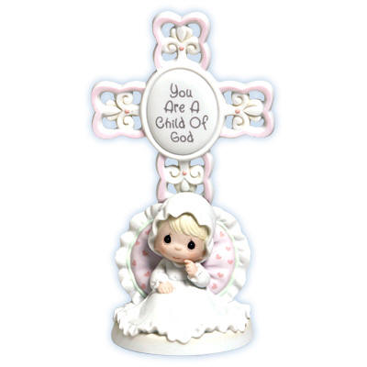
Cel care administrează Botezul toarnă de trei ori apă sfinţită pe capul celui ce primeşte Sacramentul sau îl scufundă de trei ori în apă sfinţită, spunând în acelaşi timp: "Se botează servul lui Dumnezeu... (numele lui), în numele Tatălui şi al Fiului şi al Spiritului Sfânt. Amin."

Slide 22
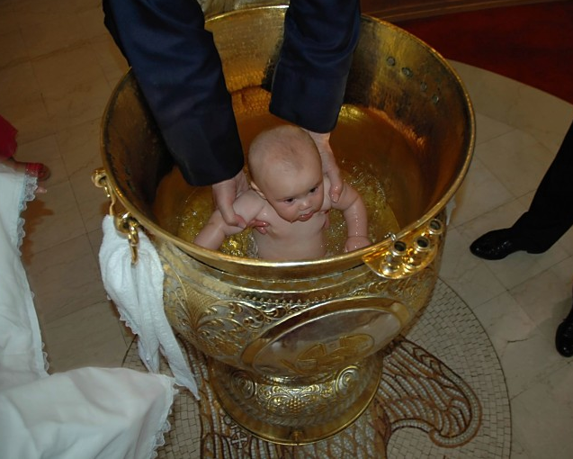
Poate fi repetat Sacramentul Botezului?

Slide 23
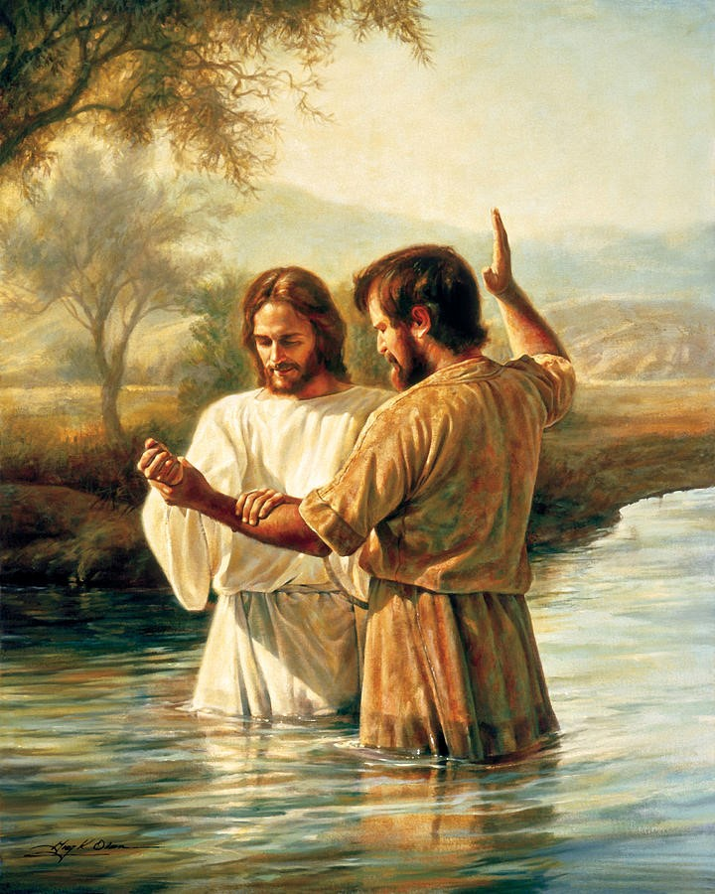
Sacramentul Botezului nu poate fi repetat, dat fiind că prin primirea lui creştinul este însemnat cu un sigiliu de neşters, care arată că îi aparţine pentru totdeauna lui Cristos.

Slide 24
Multumesc!

